Slide 1

Registr umělců a nová koncepce stipendijního programu
2. 9. 2025, prezentace pro odbornou veřejnost a média

Slide 2
Historie vzniku Registru umělců, problematika statusu umělce
Debaty okolo tzv. statusu umělce = přiznání a pojmenování specifik umělecké činnosti, existujících překážek.
Registr umělců jako výchozí bod série opatření, jejichž cílem je zlepšit podmínky pro uměleckou činnost.
Úkol uložený Evropskou komisí, milník Národního plánu obnovy, ale i cíl Státní kulturní politiky.
„Posílení odolnosti sektoru zavedením statusu umělce/umělkyně do legislativy“ .
1. krok Definice problému, potřeb a návrh řešení. podzim 2022 – léto 2023
= spolupráce s řešiteli výzkumných projektů, realizovaných s finanční podporou MK
= mezirezortní jednání (Ministerstvo financí, Ministerstvo práce a sociálních věcí)
Výstup: Nejohroženější skupinou v kulturním sektoru jsou lidé, které se věnují umělecké činnosti „na volné noze“.
Výčet možných opatření k odstranění existujících znevýhodnění na trhu práce.
2. krok Návrh legislativního ukotvení „statusu umělce“ prosinec 2023
předložení a projednávání novelizace zákona č. 203/2006 Sb., o některých druzích podpory kultury
Výstup: Záměr na zřízení Registru umělců, zavedení pojmu „status umělce“, úpravy stipendijního programu, mimořádných (záchranných) dotačních programů pro registrované umělce.
3. krok Schválení a nabytí účinnosti novelizace zákona č. 203/2006 Sb. březen, červenec 2025
    Návrh zákona prošel v průběhu připomínkového řízení významnými změnami:
      zápis do registru nejen pro umělce na volné noze, ale i pro stálé zaměstnance,
      rozlišení podmínek pro vstup do registru a pro vstup do stipendijního programu
      registr je neveřejný (předpokládá se ale sdílení informací napříč rezorty)
Výstup: Zahájení příjmu žádostí o zápis do registru od 1. 7. 2025, příprava nové koncepce stipendijního programu

Slide 3
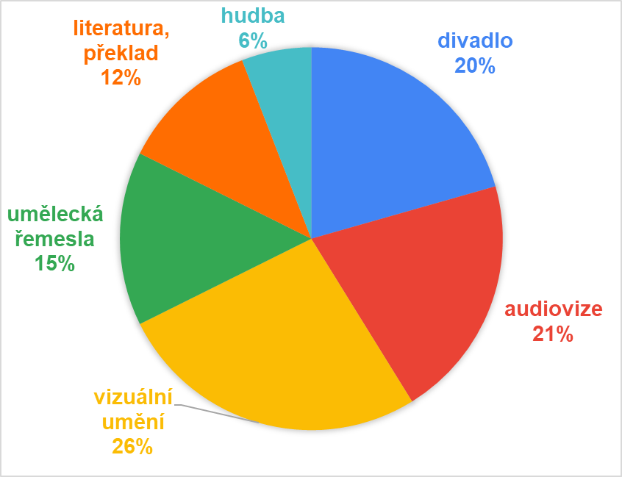
Aktuální statistiky: počty žádostí a zápisů v Registru umělců
Celkový počet žádostí o zápis do registru od 1. 7. 2025 150 evidovaných žádostí
Počet umělců zapsaných do registru k 28. 8. 2025 60 vydaných osvědčení
Počet zamítnutých žádostí o zápis 4 zamítavá rozhodnutí, zastavení řízení
Aktuálně se zpracovává (výzvy k doplnění podkladů) 86 žádostí v jednání
Většina žádostí je akceptována, i když často až na základě dodatečně předložených podkladů.

Slide 5
Návazná dotační výzva na poskytnutí tvůrčí či studijních stipendií MK
Připravujeme vyhlašovací podmínky pilotní výzvy „nového“ Programu poskytování příspěvků na tvůrčí a studijní účely.
Zveřejnění podmínek dotační výzvy září 2025
Administrace nových žádostí o zápis do registru říjen 2025
Příjem žádostí o tvůrčí či studijní stipendium listopad 2025
Předpokládaný rozpočet výzvy 5 000 000 Kč (pro období leden-prosinec 2026)
Výběrové řízení bude určeno pro fyzické osoby, zapsané v Registru umělců
    (Žádost o zápis do Registru musí být podaná nejpozději 30. 9. 2025).
Žadatel musí být občan České republiky nebo cizinec s trvalým pobytem v ČR .
Žadatel nesmí být v době realizace projektu žákem nebo studentem v prezenční formě studia na jakékoli škole v České republice, včetně prezenční formy studia doktorského programu.
Žadatel nesmí být ke dni podání žádosti o stipendium v pracovněprávním vztahu přesahujícím polovinu stanovené týdenní pracovní doby.
(Dokládá se: poskytnutím údajů o aktuálních pracovně-právních vztazích a čestným prohlášením žadatele).
Výše příjmů z výkonu umělecké činnosti žadatele musí tvořit alespoň polovinu výše jeho celkových příjmů za posledních 24 měsíců a současně nesmí přesahovat výši průměrné mzdy.
(Dokládá se: poskytnutím údajů o příjmech z umělecké činnosti žadatele za poslední 2 roky a o příjmech s uměleckou činností žadatele úzce souvisejících, a čestným prohlášením žadatele).

Slide 6
Podmínky stipendijního programu
Tvůrčí stipendium = tvůrčí umělecká činnost nebo tvůrčí umělecký pobyt v tuzemsku či v zahraničí
v délce od 6 měsíců do 2 let, jejichž výsledkem je vytvoření uměleckého díla.
Studijní stipendium = studijní pobyt v délce nejméně 1 měsíce na významném tuzemském či zahraničním uměleckém či odborném pracovišti; získání zkušeností a podkladů pro další činnost.
Výzva bude koncipována jako mezioborová.
Novinkou je zrušení věkového omezení a možnost žádat opakovaně.
V pilotní výzvě bude preferována podpora projektů s délkou maximálně 12 měsíců (tj. nikoli víceleté projekty).
Projekty bude hodnotit odborná komise. Výše finanční podpory se bude odvíjet od této kategorizace:
  Individuální tvůrčí projekty:
  I dílo většího rozsahu (souhrnná podpora: 60–90 tisíc Kč)
  II dílo středního rozsahu, standardní výstup (souhrnná podpora: 30–60 tisíc Kč)
  III dílo menšího rozsahu, dílčí podpora rozsáhlejšího projektu (souhrnná podpora: do 30 tisíc Kč)
  Individuální studijní projekty:
  I absolvování vzdělávacího projektu či stáže v zahraničí (podpora: 10-15 tisíc Kč za měsíc)
  II absolvování vzdělávacího projektu či stáže v ČR (podpora: 5-8 tisíc Kč za měsíc)
Studijní projekty musí obsahovat celkový rozpočet, včetně uvedení nákladů hrazených hostící institucí.
Tvůrčího projekty mohou obsahovat také žádost o částečné krytí materiálových nákladů.
Navržená kategorizace vychází z dosavadní praxe stipendijního programu.

Slide 7
Poznámky k metodice hodnocení žádostí o zápis do registru
Identifikace žadatele s konkrétní uměleckou profesí:
Při registraci se lidé hlásí k těm uměleckým činnostem, které mohou snadno doložit.
Jejich převažující zaměření a tvůrčí ambice ale mohou být jinde.
Souběžný výkon různých profesí, kombinace druhů a zaměření činnosti.
Na osvědčení o zápisu mohou být uvedeny až 3 převažující „profese“ (každá musí být vykonávána min 6 měsíců).
Doložení umělecké činnosti v určitém období:
Základní předpoklady pro to, aby žadatel mohl doložit uměleckou činnost:
Veřejný výstup – předpokládá smluvní vztahy
Aktuálnost – činnost proběhla v posledních 3 letech bezprostředně předcházejících dni podání žádosti
Délka činnosti – prokázaný začátek/konec činnosti na základě smluvních vztahů nebo prohlášení žadatele
Doložení času stráveného přípravou na umělecký výkon či nedokončenou tvůrčí činností
(např. nastudování díla, práce režiséra a scénáristy na připravovaném vlastním filmu)

Slide 8
Prokázání výkonu umělecké činnosti
Dle zákona č. 203/2006, o některých druzích podpory kultury:
„Výkon činnosti umělce nejméně po dobu stanovenou v § 9b se prokazuje doložením smluvních vztahů, jejichž předmětem je činnost umělce, a doložením plnění povinností v nich sjednaných, nebo jiným doložením výkonu této činnosti.“
Doložení smluvních vztahů + plnění povinností
např.: smlouva + faktura + platba; smlouva + článek v novinách či na webových stránkách; smlouva + předávací protokol o převzetí díla; objednávka + faktura apod.
Výkonní umělci: smlouvy o provedení uměleckého výkonu (o opakovaném provádění výkonu), faktury
Tvůrčí umělci: smlouvy licenční, smlouvy o dílo, smlouvy o výpůjčce, protokoly o převzetí díla
Umělecko-technické profese: DPP, DPČ, smlouvy o dílo, faktury
Jiné doložení výkonu činnosti
např.: programové brožury, katalogy, články, dokumenty, čestné prohlášení smluvního partnera, daňová přiznání, ISBN, výpisy z OSA, DILIA, OOA-S apod.
Daňové přiznání: jasně zřejmá umělecká činnost (ne obecné živnosti pro výrobu, obchod apod.)
Snažíme se být vstřícní: žádáme o doplnění, další dokumenty, využíváme i veřejně dostupných zdrojů.

Slide 9
Citace z dopisů od žadatelů o zápis do registru
„Status umělce by pro mě znamenal oficiální uznání této profese a zároveň by mi pomohl zjednodušit komunikaci s úřady, grantovými organizacemi a kulturními institucemi, se kterými pravidelně spolupracuji. Umění chápu jako nástroj k otevírání důležitých témat, spoluutváření prostředí i budování mezilidských vazeb a získání statusu by mi moji aktivitu v těchto tématech usnadnilo.“
(multidisciplinární tvůrkyně specializující se na prostorové instalace)
„Od roku 2010 jsem žil v Kodani v Dánsku, kde jsem pracoval jako freelancer, bandleader a
skladatel. Do ČR jsem se vrátil na podzim 2023, kdy jsem začal učit na půl úvazku na umělecké škole. Vyhovuje mi poměr půl úvazku a zbytek času koncertování a skládání. Mám talent na to, vytvářet projekty, a k tomu jsou potřeba finanční prostředky. Velmi by se mi tedy hodil status umělce, kde bych měl možnost žádat o podporu na různé projekty.“
(skladatel, hudebník a pedagog)
„V této době umělé inteligence řemeslná tvorba upadá a dokonce jsem musela na chvíli přerušit živnost, jelikož rukodělná tvorba je velmi časové náročná. Byla by velká škoda pro mě vzdát se této umělecké činnosti a velice ráda bych v ní pokračovala s vaší pomocí. Po covidu jsem onemocněla a přišla o práci a od té doby až dodnes obětuji veškerý svůj čas této řemeslné práci, proto žádám o status umělce a věřím, že nadále tvořit a tvořeni rukama nezanikne úplně.“
(výtvarnice)

Slide 10

„Umění je pro mě nejen práce, ale způsob života – cesta, jak tvořit, předávat emoce a pomáhat ostatním. Po devíti letech života v Irsku, kde jsem vystudovala grafický design a umění na škole v Dublinu, jsem se aktivně věnovala vlastní tvorbě – hlavně fotografii, grafice a kolážím. V roce 2019 jsem se vrátila zpět do ČR, od roku 2021 se naplno věnuji malbě a dalším uměleckým projektům ve svém ateliéru v Praze. (…) Když jsem se v červnu 2025 dozvěděla, že stát zavádí možnost získat status umělce, měla jsem opravdu radost. Cením si toho, že se stát rozhodl podpořit lidi, kteří tvoří, protože je to pro mě obrovská motivace pokračovat dál. Děkuji za možnost o status umělce žádat a věřím, že vám předané přílohy a materiály ukážou, že moje práce má smysl a přináší hodnotu nejen mně, ale i společnosti.“
(fotografka, grafička, výtvarnice)
„Téměř dvacet let se věnuji autorské tvorbě na pomezí fotografie, malby a konceptuálního přístupu. Vizuální kultura, estetika obrazu a osobní výpověď tvoří osu mé práce. Tvorbě se věnuji systematicky a každodenně, navzdory zdravotnímu omezení, které vyžaduje specifický režim práce i života. Věřím, že status umělce neodráží pouze počet výstav nebo titulů, ale především vnitřní nasazení, každodenní práci a neustálé hledání nových forem vizuální výpovědi. O tento status žádám s plným vědomím odpovědnosti a s přesvědčením, že moje dosavadní činnost i plány do budoucna jsou důkazem hlubokého tvůrčího nasazení.“
(fotograf a výtvarník)

Slide 11
Aktuální nabídka pro registrované umělce
https://www.czechmobility.info/
Rozšířená nabídka služeb Infopointu Národního institutu pro kulturu – poradenství v oblasti daní, autorského práva, sociálního a zdravotního pojištění, přeshraniční mobility
https://www.kreativnicesko.cz/
Networkingová platforma pro podporu a rozvoj kulturních a kreativních odvětví.
Provoz a obsah od roku 2025 zajišťuje Ministerstvo kultury, oddělení KKO
https://www.kreativnicesko.cz/cs/galerie-kreativcu
Celostátní galerie kreativců – veřejná prezentace poskytovatelů kreativních služeb
Napojení na výzvy Kreativní vouchery pokračuje i po konci NPO ve spolupráci s některými kraji.
Příprava Kodexu férového odměňování – MK, NIK ve spolupráci s oborovými asociacemi

Slide 12
Konzultace pro veřejnost:
registr.umelcu@mk.gov.cz , telefonické dotazy (úterý, čtvrtek, 10:00-12:00): 606 638 918
Obecné konzultace, koncepční otázky:
Zuzana Zahradníčková, ředitelka Odboru umění, knihoven a kreativních odvětví
257 085 208, zuzana.zahradnickova@mk.gov.cz
Praktické informace, administrace žádostí o zápis do Registru umělců:
Tamara Nádassy tamara.nadassy@mk.gov.cz
Denisa Rausch denisa.rausch@mk.gov.cz
Tiskové oddělení Ministerstva kultury:
Petra Hrušová
257 085 362, press@mk.gov.cz
Děkujeme za pozornost a za spolupráci.

